Slide 1
Master Data Management
Chapitre 4
Typologies

Slide 2
2 types
On peut distinguer deux grandes familles de données :
Celles qui ne nous concernent pas directement en tant qu’être humain. Il s’agit principalement des données d’ordre technique et scientifique ;
celles dont nous sommes en réalité la matière première. Il s’agit des données que nous fournissons, volontairement ou pas tout au long de notre vie quotidienne. Il peut s’agir de nos déplacements, de la musique que l’on écoute, des séries qu'on regarde, de ce qu'on achète, de ce qu'on lit, des sites Web que l’on visite ou des photos que l’on poste sur son réseau social préféré.

Slide 3
Typologies
Les différentes sources de données
Libre data.gouv
Payante
Logiciel interne
Les différents formats
Audio, Vidéo, Numérique, Office, …
Les différentes structuration
Structuré
Semi-structuré
Non structuré

Slide 4
Les différents mode de transfert
HTTP
REST, WS
FTP
Mail
OS
Push, Pull

Slide 5
Les différents type
Données brutes
Datalake
Données traitées
Purge, filtre, légale
Datawarehouse

Slide 6
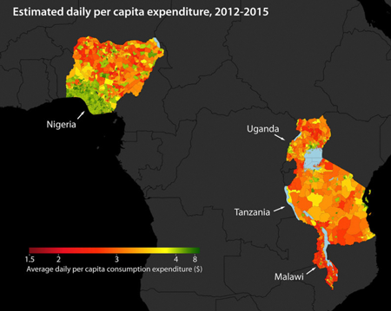
Cela peut être des images

Slide 7
Peut être du texte brut
Le contenu de wikipedia
Les ouvres complètes de Victor Hugo

Slide 8

Peut être du texte écrit ou scanné

Slide 9
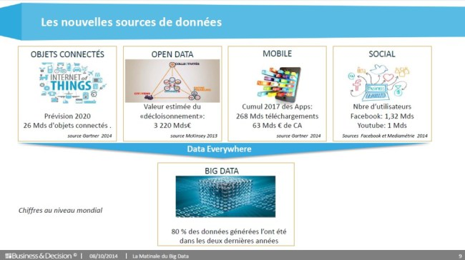
Les nouvelles sources de données

Slide 10
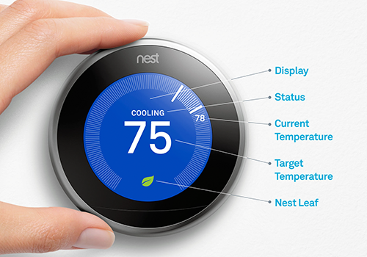
IoT
Les objets connectés sont une autre source de données brutes, qui récupèrent un grand nombre de données grâce à leurs capteurs

Slide 11
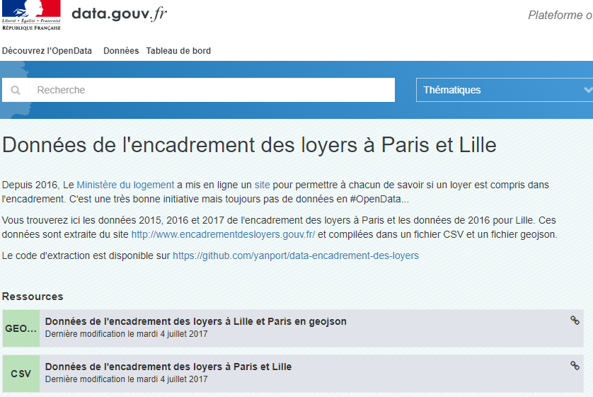
Exemple des loyers

Slide 12
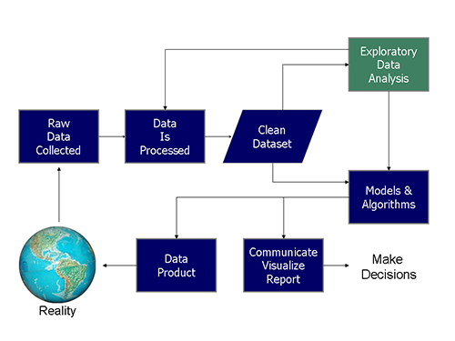
Workflow

Slide 13
Collecter les données
Collecte des données
Fichiers
Scan
Web
Base de données
Office
Les images
IoT

Slide 14
Les différents types de base de données
Base de données
Stockage des données
Fiable, permet de retrouvé facilement la données
Structurée
Tabulaire : Sql
Non structurée
Filesystem, Big Data, Hadoop
Semi structuré
JSON, XML, MongoDb

Slide 15
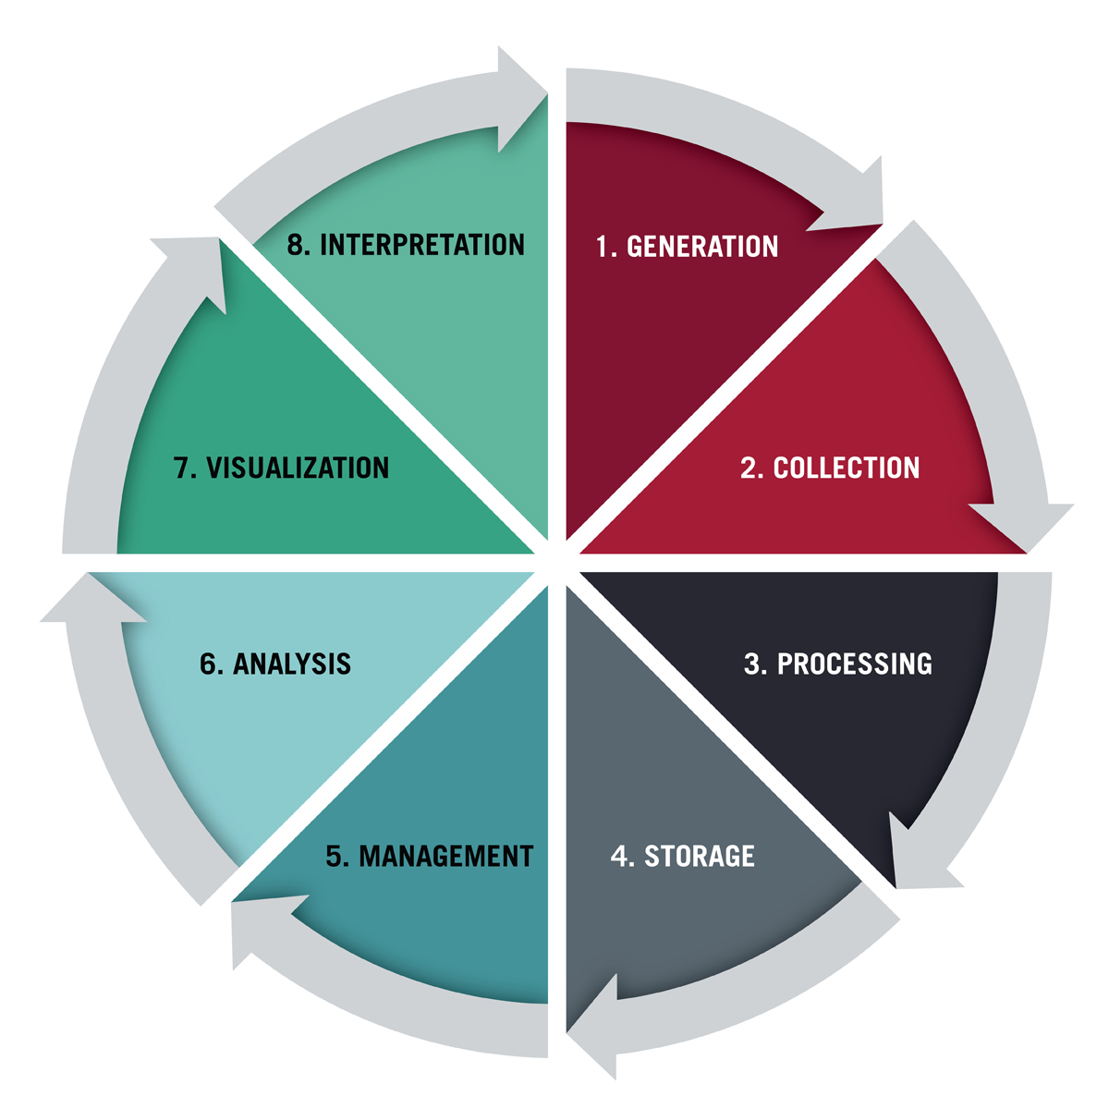
Cycle de vie

